Slide 1
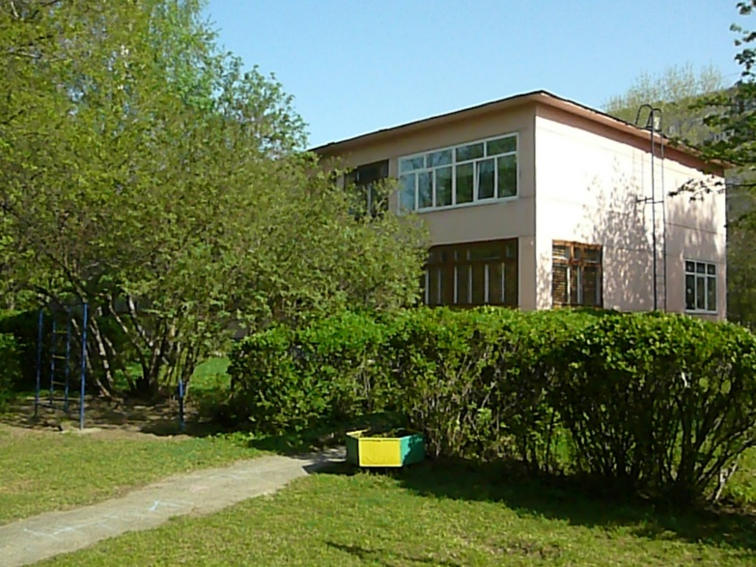
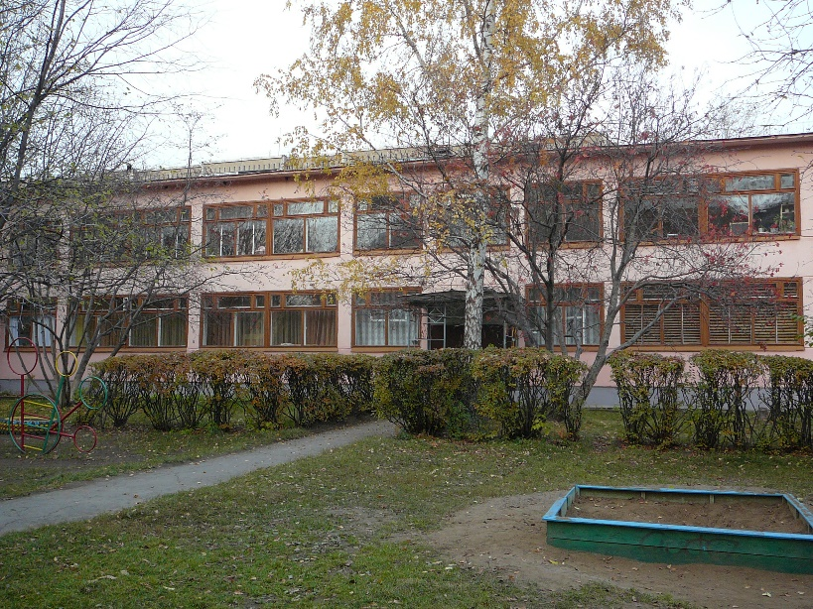
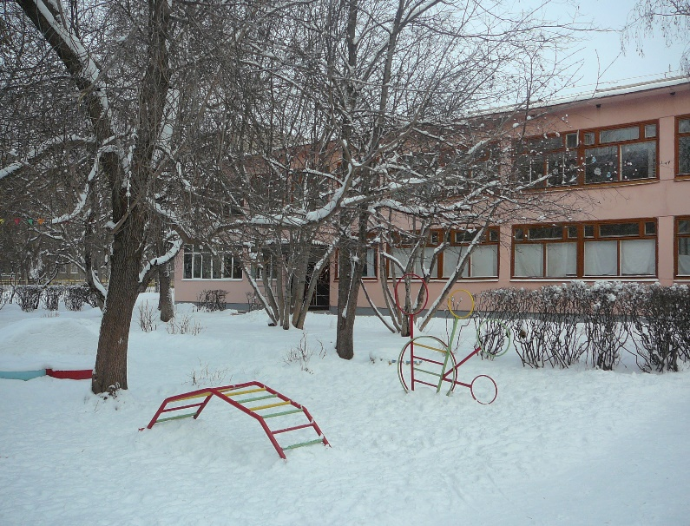
ДЕНЬ ОТКРЫТЫХ ДВЕРЕЙ

Slide 2
ПРИВЕТСТВУЕМ ВАС В МУНИЦИПАЛЬНОМ БЮДЖЕТНОМ ДОШКОЛЬНОМ ОБРАЗОВАТЕЛЬНОМ УЧРЕЖДЕНИИ – ДЕТСКИЙ САД КОМБИНИРОВАРРНОГО ВИДА №203 ОСНОВАН В ОКТЯБРЕ 1967г.

Slide 3
Режим работы учреждения: с 7.30 до 18.00. Продолжительность рабочей недели – 5 дней. Годовой образовательный цикл – с сентября по май. С июня по август – летняя оздоровительная работа.

Slide 4
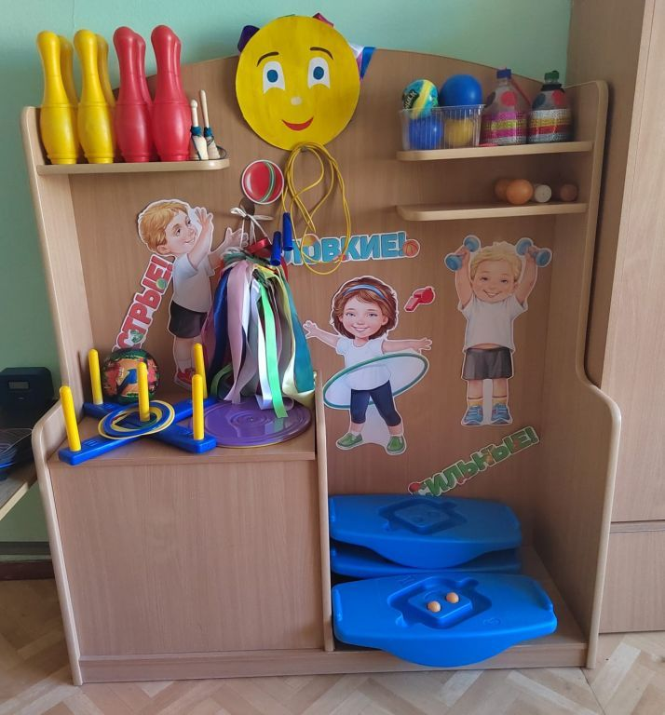
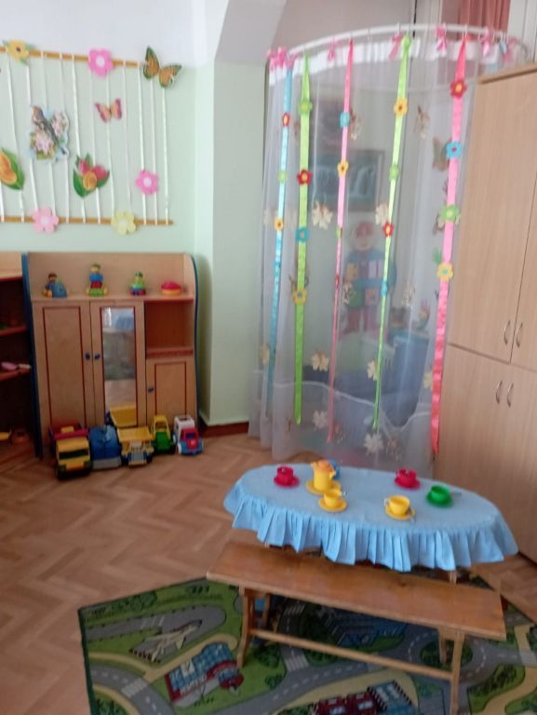
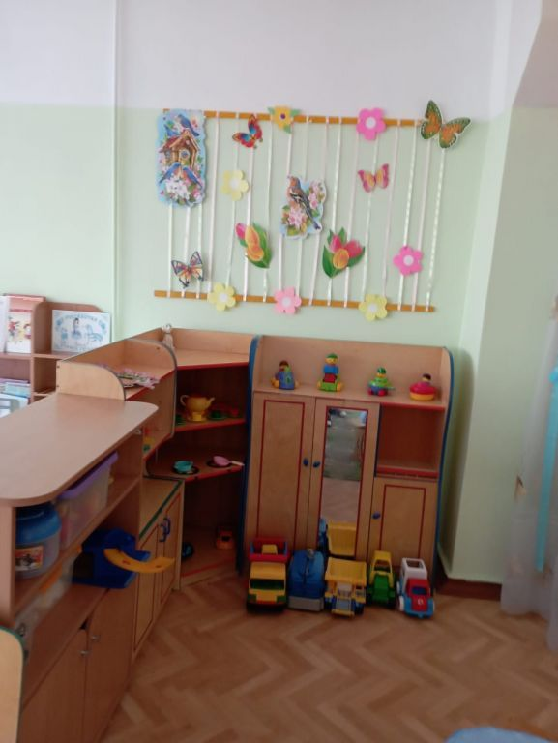
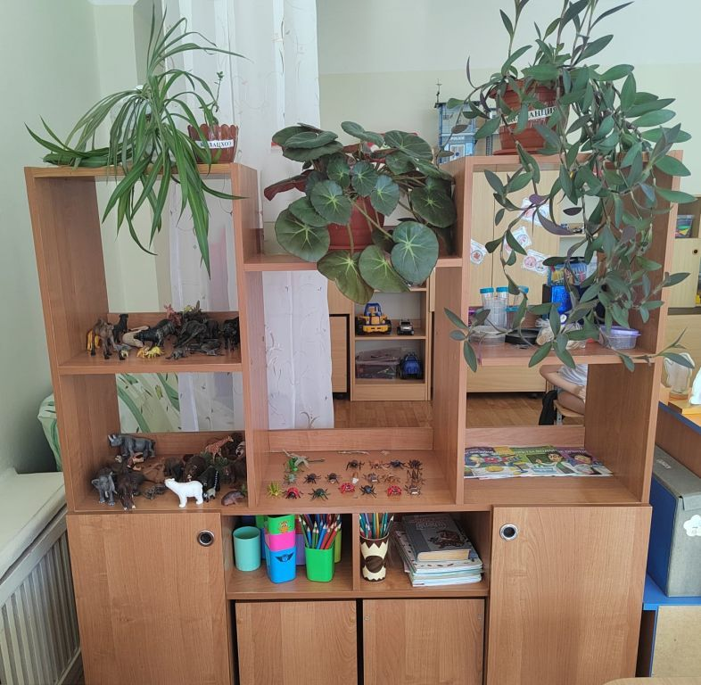
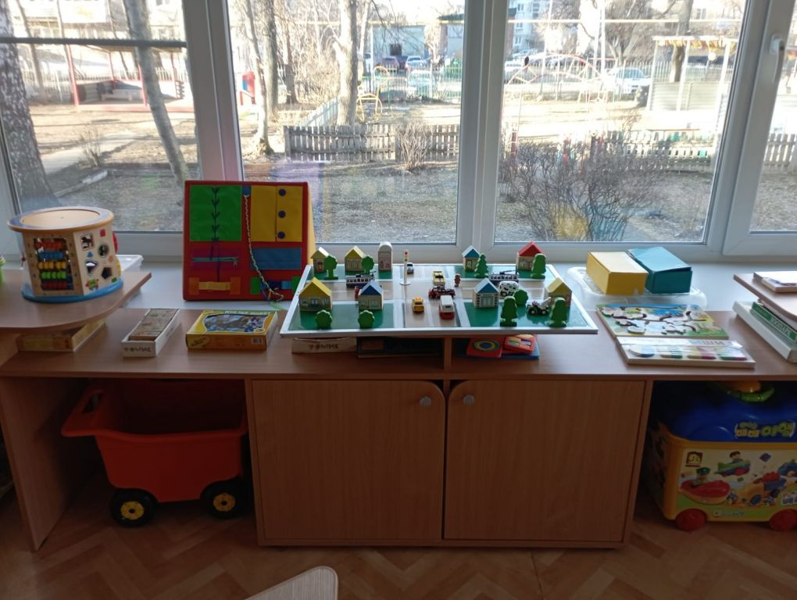
НА ДАННЫЙ МОМЕНТ В ДОШКОЛЬНОМ УЧРЕЖДЕНИИ ФУНКЦИОНИРУЕТ 5 ГРУПП:
Группа для детей с умственной отсталостью легкой степени 6-8 лет
Группа для детей с умственной отсталостью легкой степени 5-7 лет
Группа для детей с задержкой психического развития 4-5 лет
Группа для детей с задержкой психического развития 6-7 лет
Группа детей с тяжелыми нарушениями речи 5-6 лет

Slide 5
Образовательный процесс в дошкольном учреждении строится в соответствии с:
ФЕДЕРАЛЬНОЙ АДАПТИРОВАННОЙ ОБРАЗОВАТЕЛЬНОЙ ПРОГРАММЫ ДОШКОЛЬНОГО ОБРАЗОВАНИЯ В СООТВЕТСТВИИС ФГОС ДО.
АДАПТИРОВАННОЙ ОСНОВНОЙ ОБРАЗОВАТЕЛЬНОЙ ПРОГРАММОЙ ДОШКОЛЬНОГО ОБРАЗОВАНИЯ в группах компенсирующей направленности.

Slide 6
Программа обеспечивает разностороннее развитие детей
в возрасте от 4 до 7 лет в различных видах деятельности с
учетом их возрастных и индивидуальных особенностей по
основным направлениям, представленными в пяти
образовательных областях:
социально-коммуникативное развитие
познавательное развитие
речевое развитие
художественно-эстетическое развитие
физическое развитие

Slide 7
- СТУДИЯ АКТЕРСКОГО МАСТЕРСТВА «ВЕСЕЛЫЙ ЯЗЫЧОК» - ХУДОЖЕСТВЕННАЯ СТУДИЯ «ВОЛШЕБНАЯ КИСТОЧКА» - СПОРТИВНАЯ СЕКЦИЯ «ДЕТСКИЙ ФИТНЕС» - СТУДИЯ ГРАФО-МОТОРНЫХ НАВЫКОВ «УМНЫЙ КАРАНДАШ» - ЛЕГО-МАСТЕРСКАЯ «УМНЫЕ КИРПИЧИКИ» Более детально со всеми программами вы сможете познакомиться на сайте учреждения https://203.tvoysadik.ru
НА ДАННЫЙ МОМЕНТ В УЧРЕЖДЕНИИ ПРОВОДЯТСЯ
5 ПЛАТНЫХ ОБРАЗОВАТЕЛЬНЫХ УСЛУГ:

Slide 8
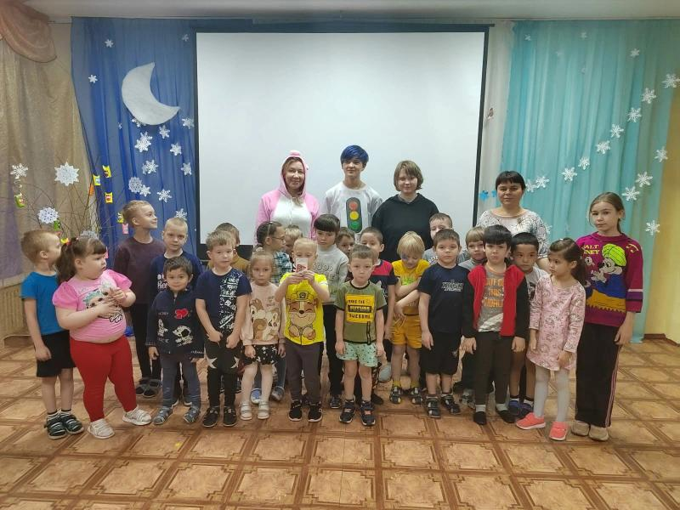
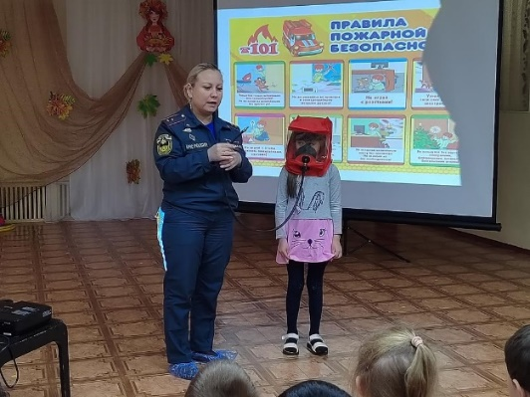
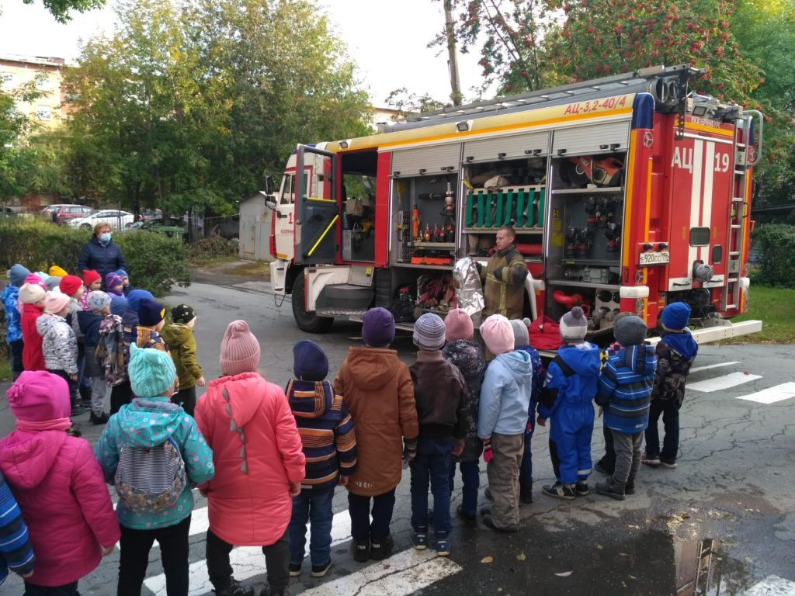
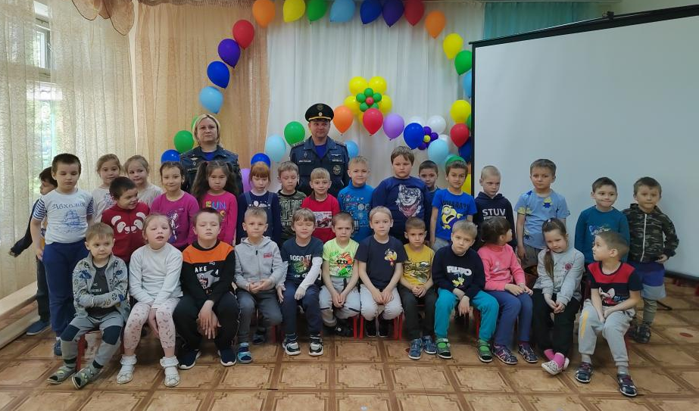
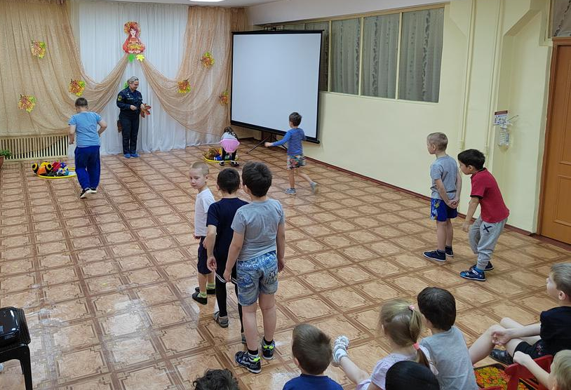
На протяжении всего учебного года с детьми ведётся работа по формированию основ безопасности совместно с сотрудниками МЧС и Территориальным отделом ГИБДД, волонтерами.

Slide 9
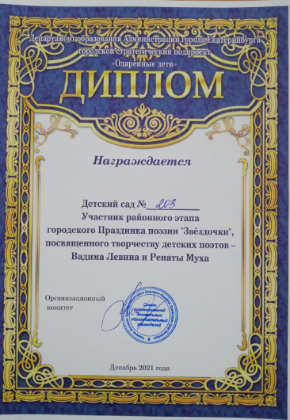
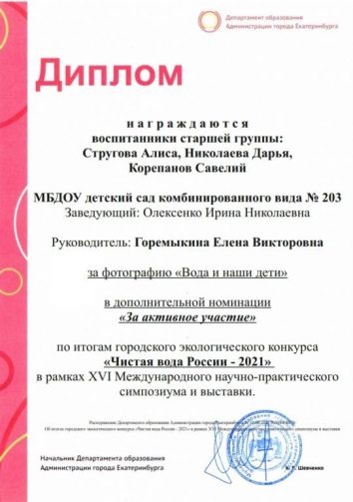
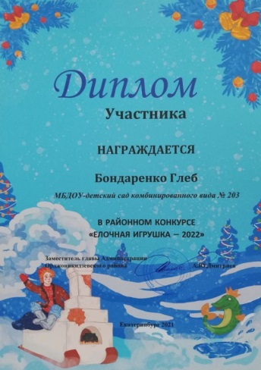
В течении всего учебного года, воспитанники дошкольного отделения принимали участие в детских муниципальных конкурсах и мероприятиях.
Более детально можно познакомиться на сайте учреждения https://203.tvoysadik.ru

Slide 10
СПАСИБО ЗА ВНИМАНИЕ!

